Slide 1
이미지 인문학
서설

Slide 2
이미지와 실제: 무엇이 더 중요한가?
고대철학: 이미지는 가짜?
현대생활: 이미지가 더 중요하다. 가심비
이미지는 의미다. 이미지 모습 자체는 일종의 메시지로 작용.

Slide 3
이미지란 무엇인가?
이미지 연구와 관련된 학문 분야: 언어학, 수사학, 인식론, 형이상학, 신학, 예술사, 심리학, 정신분석학, 사회학 등 거의 전 분야
이미지와 관계되는 용어들: 기호 signe, 상징 symbole, 우의 allégorie, 메타포métaphore, 엠블렘 emblème, 유형 type, 원형 archetype, 전형prototype, 표상 schème, 스케마 schéma, 도표 diagramme, 엔그램engramme, 모노그램 monogramme, 형상 figure 등
기타: 잔해 vestige, 흔적 trace, 초상 portrait, 인장 sceau, 각인 empreinte 등 그 표출 양상이 각기 다른 표현들.

Slide 4
이미지란 무엇인가?
심상(心像) : 심리적 정신적 측면에서의 이미지 이해
-(머리 속에 떠오르는 이미지)
대상(對象) : 우리 눈앞에 하나의 객관적 실체로 드러난 대상
- 대상이 우리에게 보여주는 이미지
대상에 의해서 만들어지는 심상: 심상과 대상이 서로 연결되어 있다는 점
시각의 강조: 시각을 제외한 나머지 다른 감각 작용들도 이미지 생산에 관여한다. 어디선가 들리는 소리, 멀리서 풍겨오는 냄새, 혹은 특이한 맛과 피부의 느낌 등도 이미지 생산에 참여한다.
-> 시각에 대한 신뢰: 우리가 이미지를 시각과 연결시키는 것은 그 명확성과 확실성에 대한 신뢰에 기반한다.

Slide 5
이미지란 무엇인가?
아이콘Eikon: 이미지를 이해하는 핵심적 단어로서 어원적으로 닮음 resemblance의 뜻을 갖는다.
- 그리스어에서 호머 이래로 시각적 경험을 표현하기 위해서 쓰였으며
- 실재 實在realité를 닮은꼴로 재생해 내는 것을 의미했다.
- 꿈속의 이미지 등 정신적 재현을 표현하는 데도 사용했고 초상화, 조각상 등 물리적 현실의 물질적 표현에도 사용했다.

Slide 6
이미지란 무엇인가?
에이돌론 Eidolon: 모양, 형태를 의미하는 에이도스 Eidos로부터 파생된 용어로서 그 뿌리는 ‘본다’ 는 뜻의 바이드 weid이다. 에이돌론은 비가시적 현상 혹은 비현실과 굳게 맺어져 있어 때로는 거짓과 연관되기도 한다.
판타스마 Phantasma: 의미상 에이돌론과 근접해 있으며, 빛나게 해서 보이게 한다는 파이노phaino라는 동사에 뿌리를 둔다. 환영vision, 꿈songe, 유령 fan tome의 뜻으로 쓰인다.
이미지: 가시적인 형태/비현실적이고 가상적인 것이며 존재하지 않는 것의 산물을 지칭하는 경우

Slide 7
이미지란 무엇인가
이미지를 규정할 때 고려하는 세 가지 성질
이미지가 모든 지각적 인상 impression perceptive을 포괄하는 감각적 표현으로 간주되는 경우
이미지=지각
이미지가 단순히 감각적 표현에 국한되지 않고 보다 추상적인 관념의 표현으로 까지 확장되는 경우
이미지=지식 /보는 것이 믿는 것이다./ 아는 것이 힘이다.
이미지라는 용어를 지각이나 개념과는 대립되는 제한된 경우로 사용하는 경우
이미지=상상력

Slide 8
이미지의 정의
이미지가 모든 지각적 인상 impression perceptive을 포괄하는 감각적 표현으로 간주되는 경우(지식과 지각 대립구도-이미지는 지각에 해당한다.)
- 이미지: 우리의 오감(청각, 시각, 촉각, 후각, 미각 등)이 외부 대상을 인지한 것에 개인의 인상이 가미된 것
: 이미지는 대상이 부재해 있는 경우 그것을 재현해 내는 상상력의 활동에 국한되지 않고 우리의 감각적 직관이 작용한 모든 표현으로 확장된다. 있는 그대로의 대상에 주관적, 직관적 인상이 가미되면 그것은 모두 이미지에 해당된다는 입장이다.
이는 스토아 학파의 철학으로부터 현대의 경험 심리학에 이르기까지 모든 지각이론 theorie de la perception에서 취하고 있는 입장
: 이미지-인상 L' image impression: 이미지가 인간의 정신에 전달되는 객관적 내용 중 하나가 된다.

Slide 9
이미지의 정의
이미지가 단순히 감각적 표현에 국한되지 않고 보다 추상적인 관념의 표현으로 까지 확장되는 경우(이미지=오각을 통해 얻는 정보-> 지식)
경험주의적 전통:
경험주의 : 우리의 지적 知的인 내용(관념)은 모두 구체적 경험으로 부터 온다
이 입장에 따르면, 그 어떤 정신적 표현 속에도 감각적 요소는 들어 있기 마련이다. 한마디로, 이미지와 관념이라는 용어가 혼용되고 있는 것이다(특히 18기의 경험주의).
그 결과 이미지는 인간의 모든 지적활동을 포괄하는 것으로 까지 확장된다. 이미지 관념이 최초의 인상이냐 아니면 성찰의 단계를 거친 것이냐의 구분이 필요하다.

Slide 10
이미지의 정의
이미지라는 용어를 지각이나 개념과는 대립되는 제한된 경우로 사용하는 경우- 이미지는 상상력이 만들어 낸 것.
: 이 경우 이미지는 기억에 의해 직관을(직관이 부재해 있는 경우) 고정시켜 놓는 표현, 상상력에 의해 그것을 변형시키는 표현들을 일컫는 것이 된다.
이미지는 현존하는 현실과의 정서적 접촉인 지각과도 구분되며 경험적 요소 전체를 추상적으로 집약시킨 개념과도 구분된다. 달리 말해 순수한 지각과 지각된 사물에 대한 개념의 중간에 위치해 있다고 할 수 있다.

Slide 11
이미지에 대한 편견
이미지에 대한 편견 두 가지
: 이미지는 시각이나 영상 이미지만을 일컫는 것이 아니다. 오늘날 이미지의 범람이 시각 이미지의 범람을 의미하는 것은 사실이지만 이미지를 생산하고 수용하는 우리 신체의 감각은 시각에 국한되는 것이 아니라 청각 · 촉각 · 후각 등 전신의 모든 감각으로 확대되며, 그 결과물도 영상 이미지 뿐만 아니라 문학이나 음악 등 여러 분야의 이미지로 나타난다. 따라서 이미지 시대의 도래에 대응해 이미지 인식론을 정립한다고 영상 이미지만을 대상으로 하는 것은 지나치게 편협한 태도이다.

Slide 12
이미지에 대한 편견
이미지에 대한 편견 두 가지
- 기존의 이미지
: 우리가 이미지라 일컫는 것은 물질적으로 혹은 구체적으로 표현된 것만 가리키지는 않는다.
그 사고의 원인
이미지의 영역이란 그러한 구체적 결과물을 낳게 한 의식, 무의식적 동인 및 이미지를 낳게 한 심리적 원인 모두를 포함한다. 따라서 이미지의 영역에 대한 탐사는 그 모든 부분에 대한 탐사를 의미한다.

Slide 13
플라톤의 이데아론https://www.youtube.com/watch?v=1RWOpQXTltA
플라톤 철학에서 진리는 이데아라는 비감각적, 비형태적 세계에서 존재한다.
진리의 세계로서 이데아는 다른 모든 존재의 근거이다.
현실 세계는 물질로만 이루어져 있다.
현실 세계는 허구적 형태의 이미지의 세계이다.
이미지의 세계: 모방의 모방이라는 점에서 진리로부터 가장 멀리 떨어져 있고, 사람들의 이성을 퇴락시키고 감성과 열정에 사로잡히게 한다는 면에서 부정적인 평가를 면치 못한다.

Slide 15
이미지: 진리에서 가장 먼 존재
존재하는 것들의 분류 :
존재하는 것들 | 분류 | 내용
감각으로 알려지는 대상 | 모상, 영상 | 그림자라든가 물처럼 투명한 표면에 만들어지는 상
 | 현실의 물질 | 그 모상, 영상과 닮아 보이는 대상
지성으로 알 수 있는 대상 | 수학세계의 대상 | 도형, 숫자
 | 이데아 또는 형상

Slide 16
이미지: 진리에서 가장 먼 존재
진리의 기준에서 네 존재들 사이의 질서 정연한 위계
: 『국가』 10권의 ‘침상의 비유’
모방에 관한 소크라테스와 글라우콘의 대화
침대의 예
본질적 침대 : 침대의 이상적 관념과 개념(신: 본질의 창조자)
현실 속 침대: 물질적 침대(목수: 침대의 제작자)
침대 그림 : 침대의 이미지(화가: 침대의 모방자)
창조와 제작과 모방은 결코 같은 무게의 가치를 갖는 행위가 아니다.
특히 화가는 본질과 실재를 보고 모방한 것이 아니라 현실의 것을 보고 침대를 모방했다는 면에서 진리로부터 가장 멀다.

Slide 17
이데아와 형상
이데아와 형상: 신이 창조한 본질인 이상적 관념과 개념은 물질적 형식이나 감각적 형태에 의존하지 않고 스스로 자족적인 존재.
모든 존재의 근원으로서의 이데아와 형상
: 수학적 도형으로 표현된 침대든, 나무로 만든 침대든, 도화지 속의 침대든 그것들이 모두 침대인 것은 침대의 이데아, 침대의 형상이라는 빛을 받고 있음.
이데아와 형상을 제외한 나머지 세 존재는 모두 본질의 반영이고 모사지만 수학적 관념이나 수, 물질, 그림자는 결코 동일한 수준의 모방일 수 없다.
이미지는 이데아와 형상으로부터 가장 멀리 떨어져 있기 때문에 가장 저급한 존재로 간주될 수밖에 없다.

Slide 18
플라톤의 이미지에 대한 경계
플라톤에게 있어 진리 인식의 궁극적 힘은 지성에 의해 확보된다.
이미지를 만들고 바라보는 행위: 반지성적
우리의 육체에 의존하는 다양한 행위들, 즉 짐작하고 상상하며 감지하고 확신하는 행위들은 지성의 능력을 키우는 일과 대립한다.
이미지는 지성에 작용하는 것이 아니라 감각과 상상력에 호소함으로써 진리를 향한 우리의 정신 능력을 무디게 한다.
플라톤: 이미지=아이들과 생각 없는 사람들이 속아 넘어가게 하는 모방술
: 문제는 동굴의 비유에서 어둠 속의 그림자가 사태의 진실을 오인하게 만든다는 비판

Slide 19
플라톤의 이미지에 대한 경계
이미지는 사람들을 이성적 존재가 아니라 감성적 존재로 만든다.
: 이미지에 둘러싸인 사람들은 엄정하고 냉철한 인식 위에서 사태에 접근하지 못하고 욕구와 격정과 열정의 지배를 받게 됨.
※ 이러한 모든 이유에서 플라톤은 이미지를 만드는 사람들, 시각에서는 화가, 청각에서는 시인을 “훌륭하게 다스릴 나라인 (Platon/2005:605b) 이상국가의 구상에서 배제해야 한다고 주장.
※ 플라톤의 이미지론은 근본적으로 관념의 세계와 물질-이미지의 세계가 근본적으로 나뉘어 있고 앞의 것이 뒤의 것보다 존재론적으로 우월하다는 이원론.

Slide 20

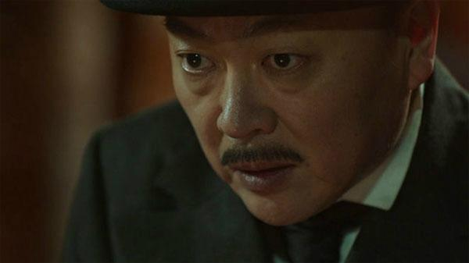
이미지란 무엇인가?

Slide 21

이미지란 무엇인가?

Slide 22
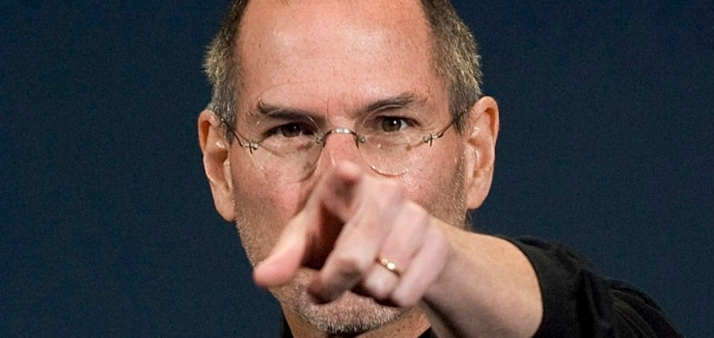
이미지란 무엇인가?

